Slide 1

«Turtle Draw»
Проектная команда:
Кузнецов Владислав Михайлович
Наставник проекта:
Пятраускайте И.Л.

Slide 2


Цели и задачи
Направление обучения: Python
Написать рисовалку при помощи библиотеки Tkinter
Применить знания Python, полученные в ходе учебного года
Центр цифрового образования детей «IT-КУБ»

Slide 3
Описание проекта
Направление обучения: Python
Простой редактор векторной графики: рисование, очистка, отмена изменений и сохранение в файл
Рисование делается с помощью «черепахи»
2 режима: ручной и режим повторов
Центр цифрового образования детей «IT-КУБ»

Slide 4
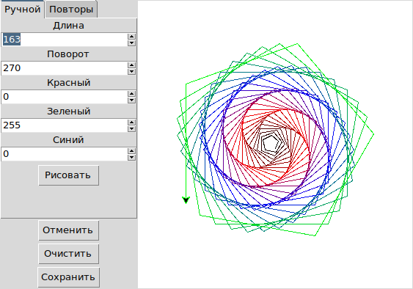
Ручной режим
Направление обучения: Python
Обычное рисование
Задаются величины: длина, цвет и поворот «черепахи»
Центр цифрового образования детей «IT-КУБ»

Slide 5
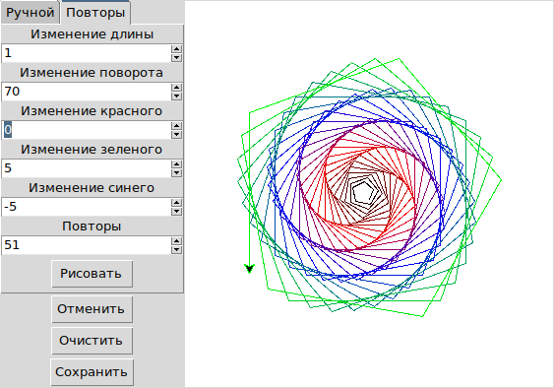
Режим повторов
Направление обучения: Python
Рисование в цикле
Задаются количество повторов и изменения величин за 1 повтор
Центр цифрового образования детей «IT-КУБ»

Slide 6
Менеджеры геометрии
Направление обучения: Python
Размещают виджеты в родительском контейнере
pack — автоматический, самый простой, но не точный
grid — автоматический, точный, но сложный: надо задавать строку и столбец виджета, веса строк и столбцов контейнера, объединять ячейки
place — ручной, точный, но хрупкий, подходит для окон фиксированного размера
Центр цифрового образования детей «IT-КУБ»

Slide 7
Сохранение файла
Направление обучения: Python
tkinter.Canvas сохраняет изображение в виде команд, а не пиксельной графики
Можно выгрузить в файл формата PostScript
PostScript — язык разметки документов, предшественник PDF
PostScript → PNG с помощью библиотеки Pillow
Центр цифрового образования детей «IT-КУБ»

Slide 8
Перспективы развития
Направление обучения: Python
Рисование фигур: круг, овал, прямоугольник…
Выбор цвета из палитры с помощью модуля tkinter.colorchooser
Запись и воспроизведение макросов
Вставка изображений
Центр цифрового образования детей «IT-КУБ»

Slide 9

Спасибо за внимание!
Центр цифрового образования детей «IT-КУБ»

